Slide 1
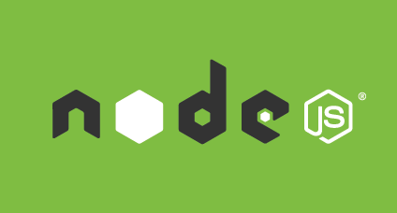
Javascript for scalable web servers
Davide Gallitelli – Juan Ramon Mossa

Slide 2
Node.js
Unos detalles técnicos
Node.js es un entorno en tiempo de ejecución y una librería para ejecutar aplicaciones JavaScript fuera del browser.
Node.js es usado principalmente para ejecutar aplicaciones de tiempo real, y lo hace a través de una E/S no bloqueante y eventos asíncronos.
Se basa en el V8, motor JavaScript open source desarrollado por Google.

Slide 3
Node.js
En palabras mas sencillas

